Slide 1

Unterschiede zwischen Ukrainischen und Schweizerischen Schulsystemen

Slide 2
Einleitung
Sehr geehrte Damen und Herren, ich begrüsse Sie herzlich zu meiner Präsentation!
Mein Vortrag gliedert sich in folgende Abschnitte:
-Erstens werde ich das ukrainische Schulsystem beschreiben.
-Nachdem ich die Argumente und die Beispiele geführt habe, werde ich meine Erfahrung und meine eigene Meinung klar darstellen.
-Zweitens werde ich das schweizerische Schulsystem aus meinem Erachten erklären.
-Anschliessend werde ich die Herausforderungen in neuer Umgebung beschreiben und die Schwierigkeiten mit der Sprache.
-Drittens werde ich eine klare Zusammenfassung machen in form einer Tabelle mit Stichwörtern
-Viertens werde ich meine Empfehlung äussern und das bessere Schulsystem, das für mich am besten passt, betonen.

Slide 3
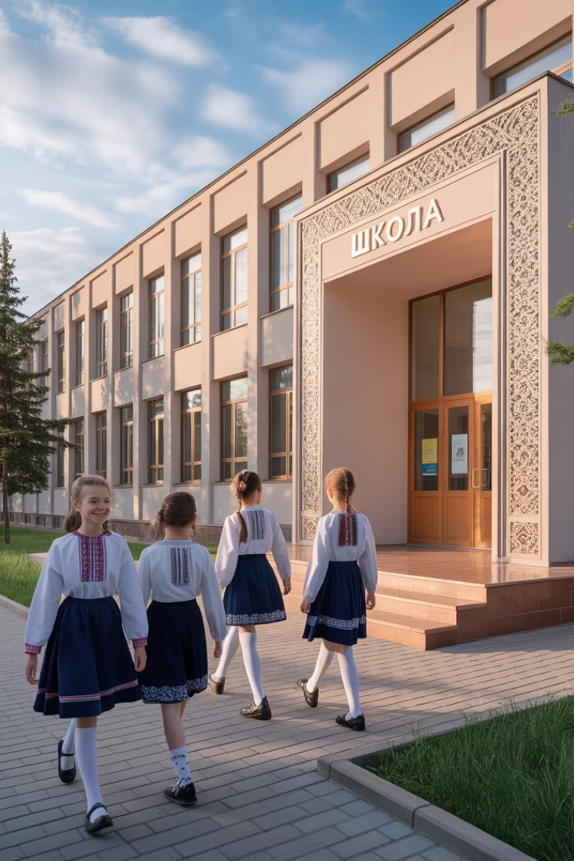
Das ukrainische Schulsystem
1. Vorschule oder Kindergarten
Die meisten Kinder besuchen ab dem Alter von drei Jahren die Vorschule oder den Kindergarten und schließen diesen mit etwa sechs Jahren ab. Die Vorschulbildung ist freiwillig, aber stark verbreitet.
Kinder besuchen meist ab dem Alter von 3 Jahren eine Kindertagesstätte oder einen Kindergarten.
Ziel: Entwicklung von Sozialverhalten, Sprachkenntnissen, motorischen Fähigkeiten sowie eine erste Vorbereitung auf die Schule.
2.Grundschule
Die Schüler fangen zu lernen mit dem Alter von sechs an und einige von sieben.
Klassenstufen: 1 bis 4.
Alter: 6 bis 10 Jahre
Die Schüler erlernen Grundlagen in Lesen, Schreiben, Mathematik, Kunst und Sachkunde.
Es gibt keine Noten im ersten Schuljahr – stattdessen erhalten Kinder eine schriftliche Beurteilung.

Slide 4
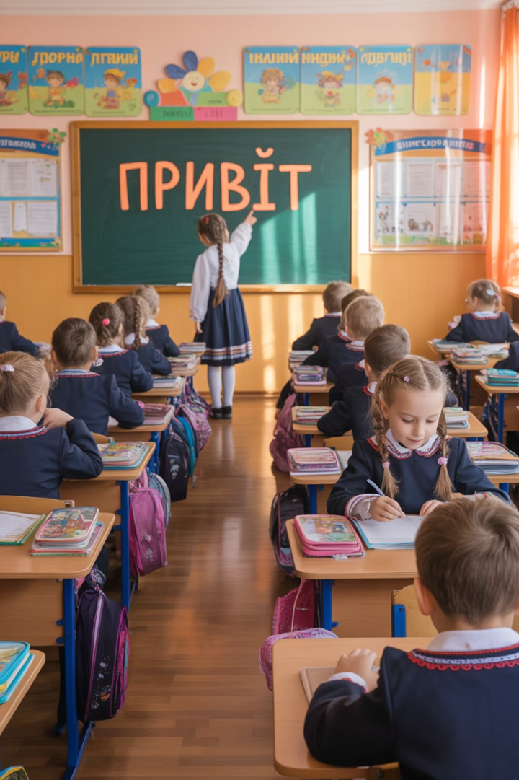
Das ukrainische Schulsystem
3.Basisschule / Sekundarstufe I
Klassenstufen: 5 bis 9
Alter: 10 bis 15 Jahre
Unterricht in Fächern wie Mathematik ( Geometrie, Algebra), Ukrainisch, Welt Literatur, Ukrainische Literatur, Fremdsprachen (meist Englisch, Deutsch, Polnisch, Russisch, Französisch), Biologie, Geografie, Physik, Chemie, Schutz der Ukraine (Militär Lektionen), Gesundheit Lektionen, Sport, Musik, Kunst und BG, Christum Lektionen, Recht und Ökonomie, Weltgeschichte, Ukrainische Geschichte .
Nach der 9. Klasse legen die Schüler eine Abschlussprüfung (DPA) ab.
Danach können sie entscheiden, ob sie weiter zur Oberstufe gehen oder eine berufliche Ausbildung beginnen.
4.Oberstufe / Sekundarstufe II
Klassenstufen: 10 bis 11
Alter: 15 bis 17Jahre
Profilbildung: Die Schüler wählen einen Schwerpunkt, z. B. naturwissenschaftlich, sprachlich, technisch oder künstlerisch.
Abschluss: Staatliche Abschlussprüfung + Möglichkeit zur Teilnahme an der externen unabhängigen Bewertung (ZNO) – diese Prüfung ist Voraussetzung für die Aufnahme an Universitäten.

Slide 5
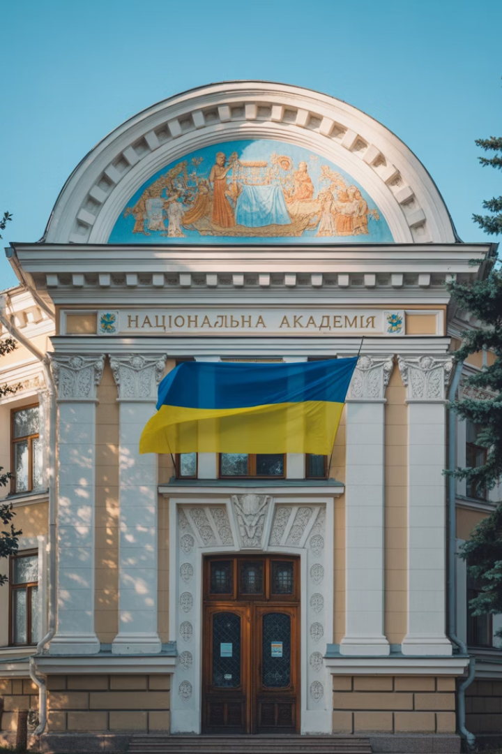
Das ukrainische Schulsystem
5.Berufliche Bildung
Nach der 9. oder 11. Klasse möglich
Kombination von praktischer Berufsausbildung und Allgemeinbildung
Ausbildung an Berufsschulen (PTU) mit einem anerkannten Berufsabschluss
Dauer: in der Regel 2 bis 3 Jahre
6.Oberstufe / Sekundarstufe II
Klassenstufen: 10 bis 11
Alter: 15 bis 17Jahre
Profilbildung: Die Schüler wählen einen Schwerpunkt, z. B. naturwissenschaftlich, sprachlich, technisch oder künstlerisch.
Abschluss: Staatliche Abschlussprüfung + Möglichkeit zur Teilnahme an der externen unabhängigen Bewertung (ZNO) – diese Prüfung ist Voraussetzung für die Aufnahme an Universitäten.

Slide 6
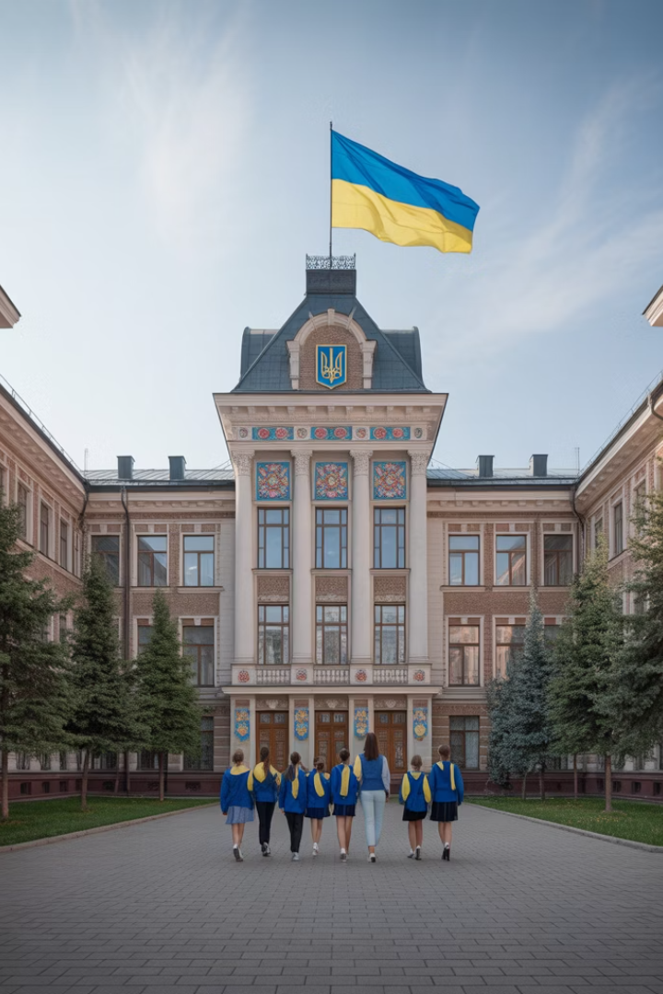
Das ukrainische Schulsystem
7. Hochschulbildung
Zugang über die nationale Aufnahmeprüfung (ZNO oder EIT)
Hochschulen: Universitäten, Akademien, Institute
Abschlüsse:
Bachelor (4 Jahre)
Master (1–2 Jahre nach dem Bachelor)
Doktorat (Aspirantur/PhD)

Slide 7
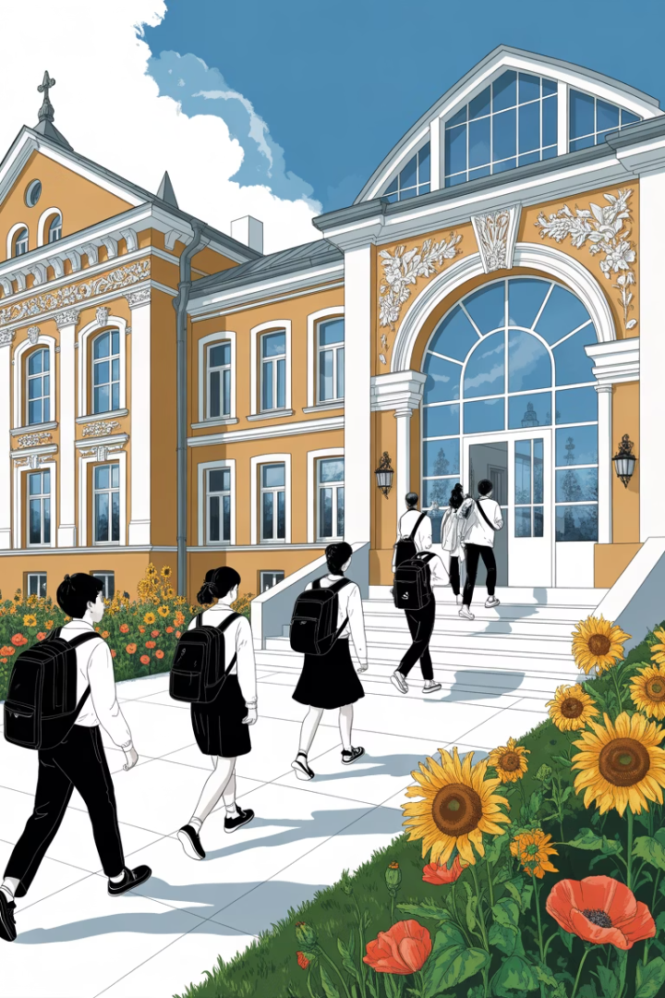
Mögliche Herausforderungen
1
Die Schulen sind sehr anschpruchsvoll, deswegen hier kommen sehr viele Prüfungen und Testen täglich. Es ist normal jedes zweite Lektion der Physik ein Test zu schreiben. Man schreibt normaleweise 5 Prüfungen täglich am Ende des Monats.
2
Man bekommt keine klare Lernziele. Wir sollen alles im Buch finden, um Prüfung zu bestehen.
3
Man bekommt zu viele HS und Aufträge nach Hause. Jeder Schüler hat gar keinen Freizeit für sich selbst.
4
Nicht jede Schule hat richtige Ausrüstung für manche Bereiche(z.B. Sport , Physik etc.)
5
Man lerent zu viel Material für kurze Zeitraum. Deswegen einige Schülern haben Burnout oder Pschychische Probleme. Man bekommt zu viele Prüfungen.

Slide 8

Mögliche Herausforderungen
Starker Fokus auf Theorie
Große Klassen (30+ Schüler oft üblich)
Viele Schüler nehmen Nachhilfeunterricht, besonders für das ZNO
Infrastruktur ist oft veraltet, besonders in ländlichen Gebieten
Nach dem Krieg 2022: Digitalisierung und Fernunterricht wurden stark gefördert, viele Kinder lernen online oder im Ausland

Slide 9




Meines Erachtens ist, dass es ein gutes System für Wissenschaftler und für Genien ist
Vorteile:
Die Schule ist sehr diszipliniert. Man bekommt sehr viele Kenntnisse
Man beginnt sehr früh mit der Schule, deswegen kann man in die Uni schneller gehen und dort Weiterbildung machen.
Man bekommt viel Fachkenntnisse die sehr nützlich in Uni sind
Es enthält viele Bildungswege für den Schüler

Slide 10
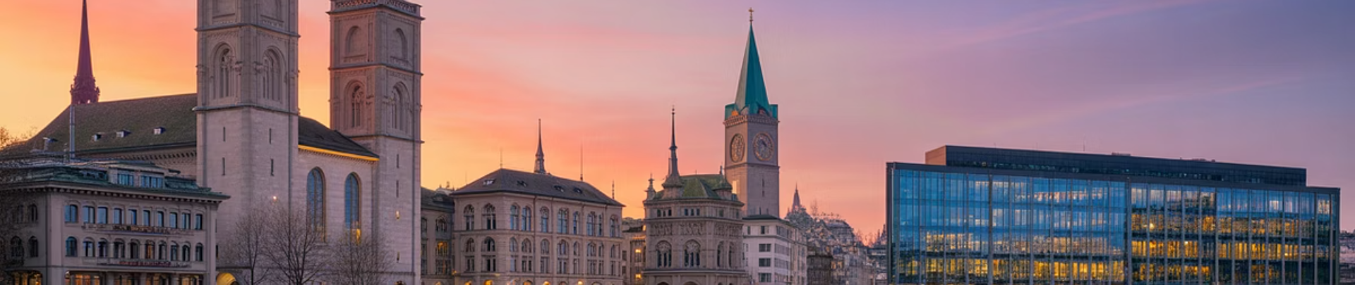


Meine Erfahrung
Es ist nicht schwierig zu lernen ,wenn du Erfahrung hast. Ich habe alle Klassenstufen für mindestens 10 Punkten von 12 Erhalten. Man muss immer während der Lektion aktiv und fleissig sein.
Ich habe für die höchsten Noten die 9 Klasse beenden und jetzt habe ich die 10 Klasse online bestanden.(Ich empfehle nicht gleichzeitig zwei Schulen zu beenden). Es nimmt zu viel Energie und Nerven

Slide 11
Struktur von schweizerischer Ausbildung
Stufe
Alter/Dauer
Beschreibung
Vorschulstufe: Kindergarten
Alter: ca. 4 bis 6 Jahre
In den meisten Kantonen ist der Kindergarten zwei Jahre lang und obligatorisch.
Förderung von sozialem Verhalten, Sprachentwicklung, Motorik und ersten Lernkompetenzen.
Kein Leistungsdruck, keine Noten – der spielerische Ansatz steht im Vordergrund.
Primarstufe (Primarschule)
Dauer: 6 Jahre
Alter: ca. 6 bis 12 Jahre
Klassenstufen: 1. bis 6. Klasse
Unterricht in Fächern wie Deutsch (oder Französisch/Italienisch, je nach Kanton), Mathematik, Natur-Mensch-Gesellschaft, Musik, Sport, Kunst, erste Fremdsprache (meist Englisch oder Französisch).
Noten und Beurteilungen beginnen in der Regel ab der 2. oder 3. Klasse.
Sekundarstufe I
Dauer: 3 Jahre
Alter: ca. 12 bis 15 Jahre
Klassenstufen: 7. bis 9. Klasse
Leistungsdifferenzierung:
Je nach Kanton: verschiedene Leistungsniveaus oder Schultypen (z. B. Sek A, B, C oder Realschule, Sekundarschule, Bezirksschule)
Schüler werden je nach Leistung in verschiedene Gruppen oder Schulzweige eingeteilt.
Vorbereitung auf weiterführende Schulen oder die Berufslehre.
Sekundarstufe II:
a) Berufliche Grundbildung
Dauer: 3 bis 4 Jahre
Kombination aus praktischer Ausbildung im Betrieb (4 Tage pro Woche) + Berufsschule (1 Tag pro Woche)
Abschluss: Eidgenössisches Fähigkeitszeugnis (EFZ)
Möglichkeit zur Berufsmaturität, die den Zugang zu Fachhochschulen ermöglicht.
b) Allgemeinbildende Schulen
Dauer: 3–4 Jahre (je nach Kanton)
Zugang meist über Aufnahmeprüfung oder mit sehr guten Leistungen in der Sek I
Vertiefung in Sprachen, Mathematik, Naturwissenschaften, Geisteswissenschaften
Abschluss: Maturität (Matura) – berechtigt zum Studium an einer Universität oder ETH
Weitere Optionen: Fachmittelschule (FMS), Handelsmittelschule (HMS), Informatikmittelschule (IMS)
Tertiärstufe:
Universitäten / ETH
-
Zugang mit Maturität
Abschlüsse: Bachelor, Master, Doktorat
Fachhochschulen (FH)
-
Zugang mit Berufsmaturität oder Matur + Praktikum
Praxisorientierte Ausbildung in Technik, Wirtschaft, Gesundheit, Soziales etc.
Höhere Berufsbildung
-
Aufbauend auf die Berufslehre
Sehr praxisnah, auf Führungs- oder Fachfunktionen ausgerichtet
Besonderheiten des Schweizer Systems: Duales Bildungssystem ist einzigartig – hohe Durchlässigkeit zwischen Theorie und Praxis. Sehr gute Berufsausbildung mit hoher Anerkennung. Frühe Weichenstellung in der Sekundarstufe I. Jeder Bildungsweg kann auf einem anderen aufgebaut werden – viele Umwege sind möglich. Starke kantonale Unterschiede, aber Harmonisierung durch die EDK (Schweizerische Konferenz der kantonalen Erziehungsdirektoren).

Slide 12
Unterschiede #1: Struktur und Dauer
Ukraine
Schweiz
11-Jahren in der Schule
12 Jahren
4+5+2/3 Weitere Ausbildung
Mit 6/7 Jahren
Mit 6 Jahren fangen an
Lang spezialisiert in Sekundarschule in einigen Bereichen
Kurz spezialisiert in Sekundarschule
Sehr wenig
Man bekommt sehr viele Prüfungen
Wenig Noten
Viele Noten
1-6 Noten Das Notensystem
1-12 Das Notensystem
Angemessene Theorie
Zahlreiche Theorie
Geringere Probleme
Viele pschychische Probleme
Kein Stress
Stress
Beste Ausrüstung für Fächer ( z.B. für Physik, Sport etc.)
Wenig Ausrüstung
Sehr streng mit den Absenzen
Man braucht gar keine Erklärung für die Absenz. Für Lehrpersonen spielt es gar keine Rolle. Man muss nur fleissig während den Lektionen sein.
Freundliches Lehrpersonal
Strenge Lehrpersonen

Slide 13
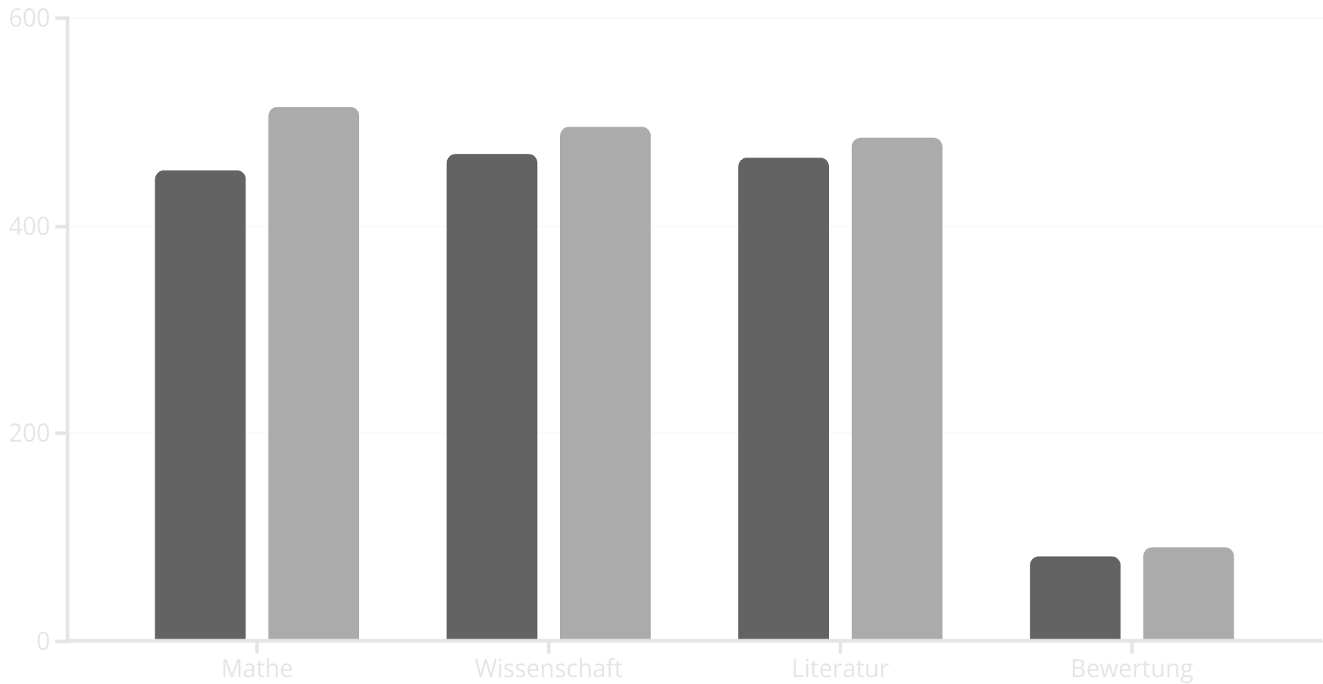
Statistik der Fächer
Ukraine
Schweiz

Slide 14
Die Herausforderungen mit der Integration in der Schweiz für den Ukrainer
Es war sehr schwierig für mich sich zu integrieren , weil die Sprache sehr kompliziert ist. Als ich in diese Schule eingetreten bin , hatte ich B1 Niveau gehabt. Ich sollte die C1 Niveau in 3 Monaten erreichen, um während den Lektionen aktiv zu sein. Die Eintrittsprüfung war ziemlich leicht gewesen, ich hatte es ohne Vorbereitung bestanden. Leider kann ich bis jetzt nicht mein ganzes Potenzial zeigen, weil die Sprache zu schwierig momentan ist. Wenn es alles auf Ukrainisch wäre, würde ich viel bessere Noten schreiben. Die Lehrpersonen sind sehr hilfsbereit und freundlich. Die Klasse war sehr nett zu mir gewesen. Ich bin dieser Schule sehr dankbar für die Möglichkeiten die sie mir ermöglicht haben.

